Slide 1

需求规格说明书
G10组
组员：吴登钻，钟朱楠，赵晟浩

Slide 2
目录
层次图等
数据库设计
界面设计
关键算法与PDL
程序流程图
会议纪要
小组分工和评分

Slide 3

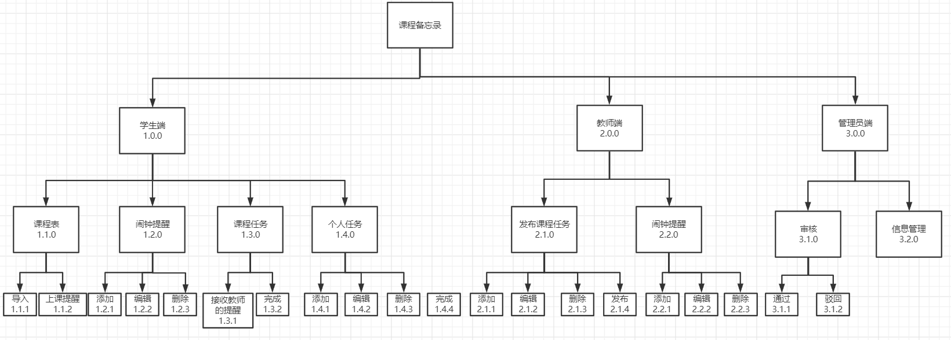
层次图

Slide 4
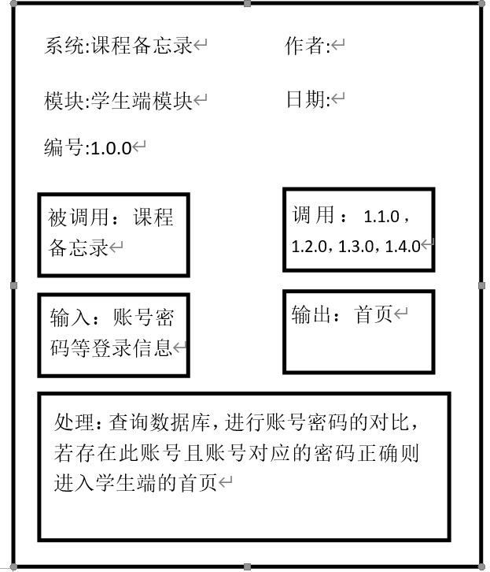
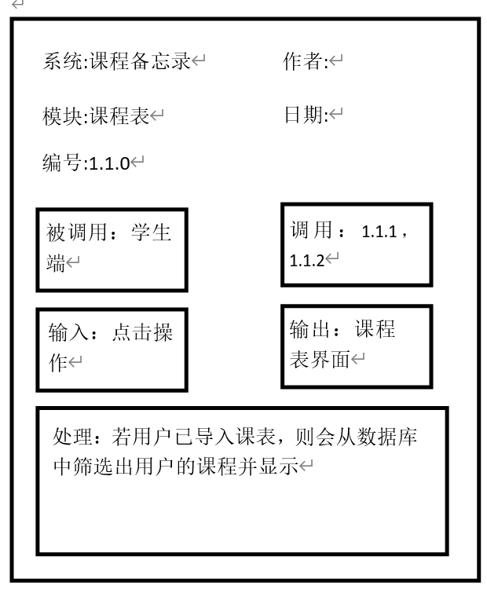
IPO图（部分）

Slide 5
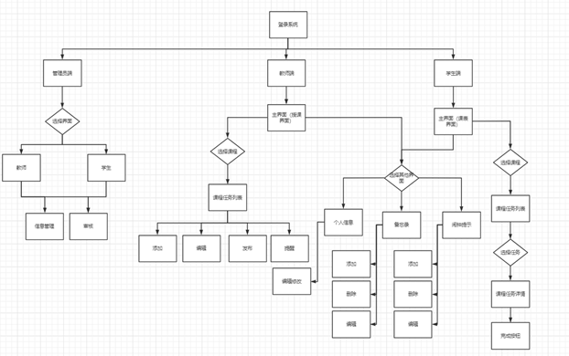
业务流程图

Slide 6
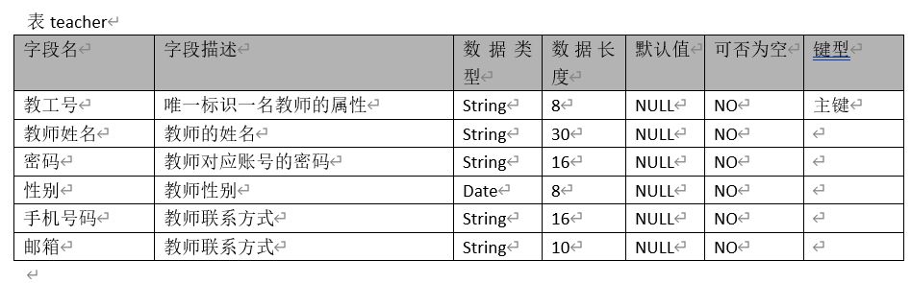
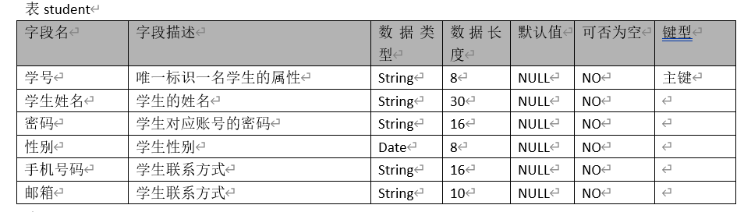
数据库设计

Slide 7
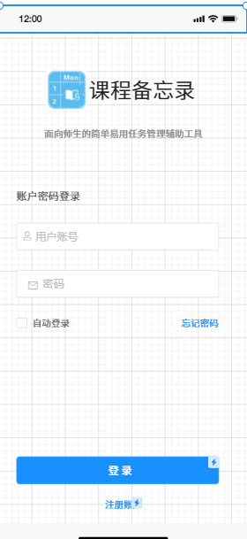
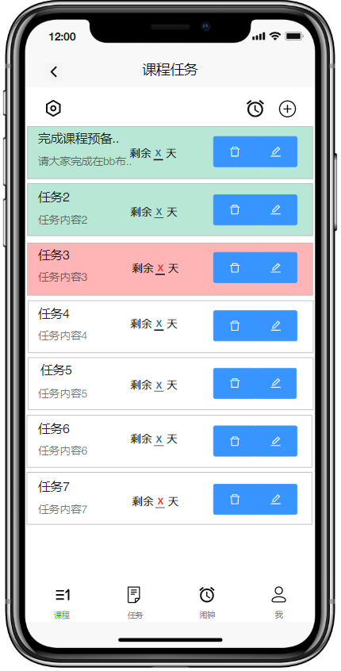
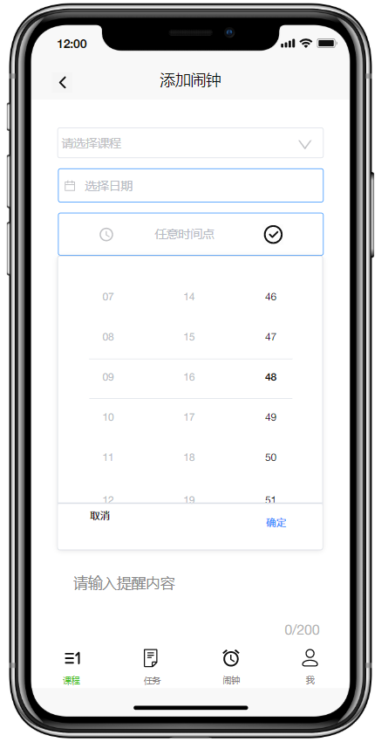
界面设计（部分）

Slide 8
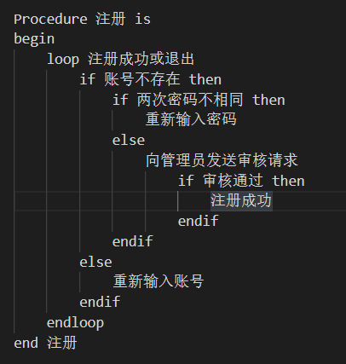
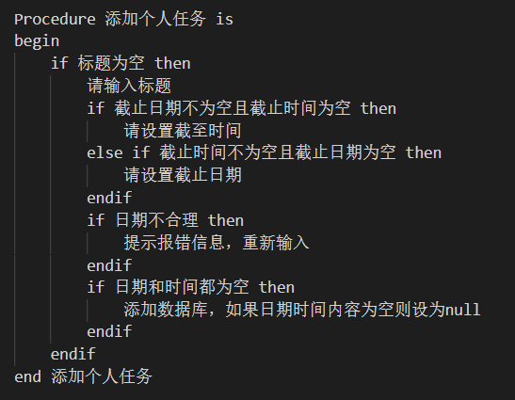
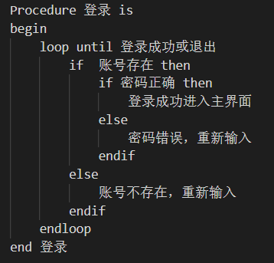
关键算法与PDL
注册模块
登录模块
添加个人任务模块

Slide 9
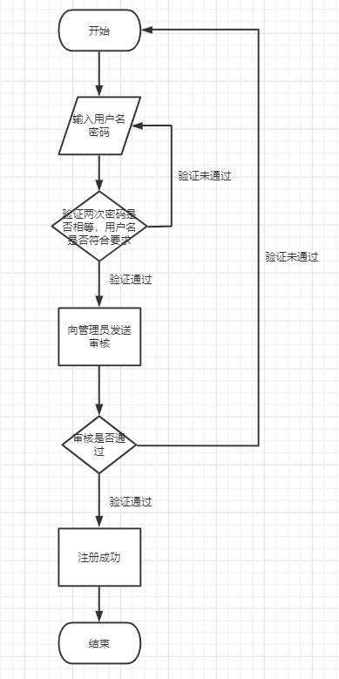
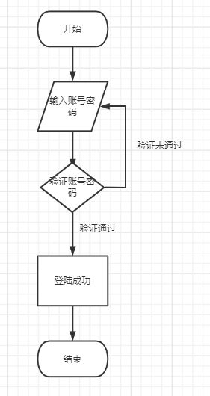
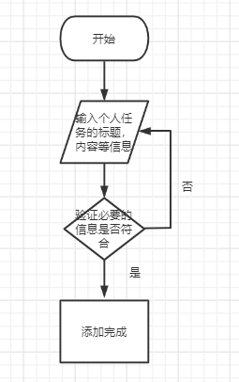
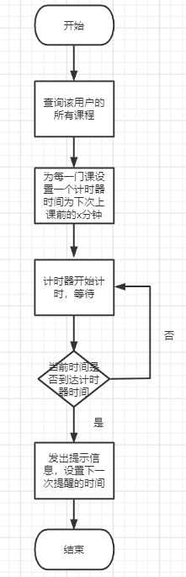
程序流程图
注册模块
登录模块
添加个人任务模块
课程提醒模块

Slide 10
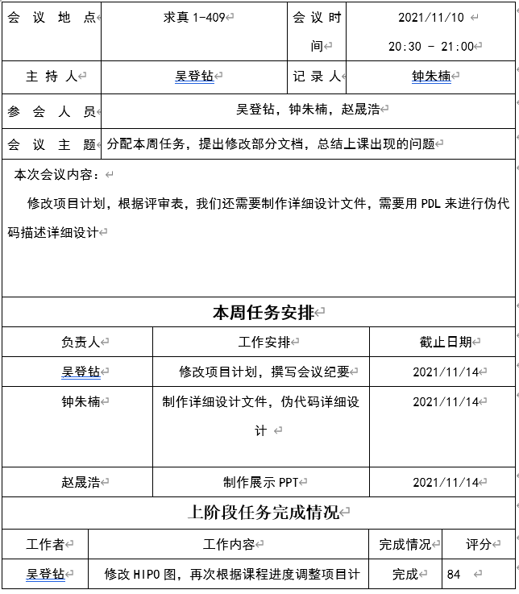
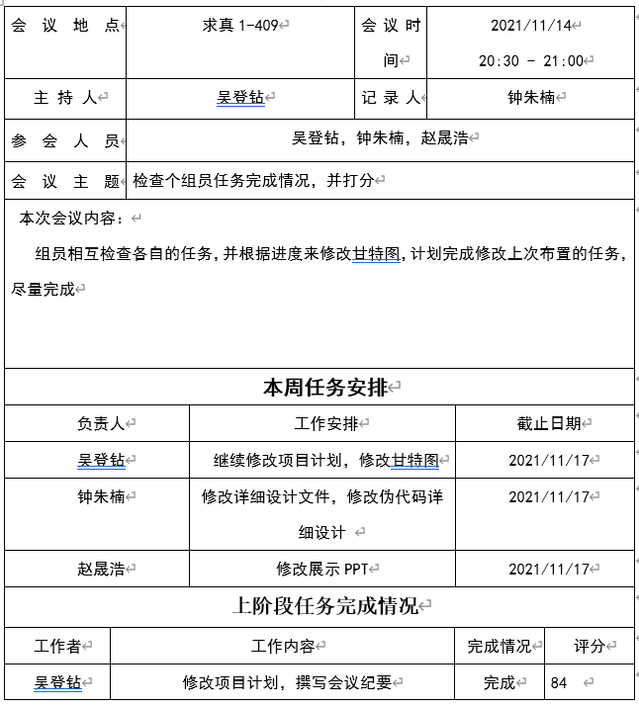
会议纪要

Slide 11
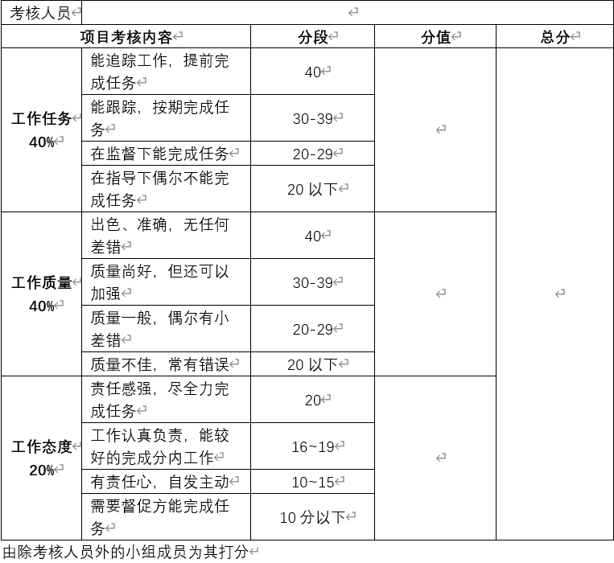
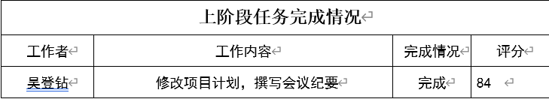
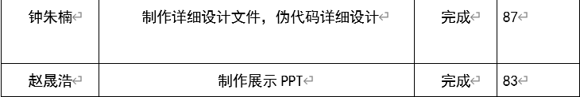
绩效评审

Slide 12
参考文献
[1] 张海藩,牟永敏.软件工程导论（第六版）
[2]
[3] 前期本组开发文档

Slide 13
感谢观看
END
THANKS!

